Slide 1
Open Educational Ressource
Weiternutzung als OER ausdrücklich erlaubt: Dieses Werk und dessen Inhalte sind - sofern nicht anders angegeben - lizenziert unter CC BY 4.0. Nennung gemäß TULLU-Regel bitte wie folgt: „Workshops 3: Speiseplanung und Gästekommunikation" aus dem DBU geförderten Projekt „Gerechte und nachhaltige Außer-Haus-Angebote gestalten“, Institut für nachhaltige Ernährung (iSuN), Lizenz: CC BY 4.0.
Der Lizenzvertrag ist hier abrufbar: https://creativecommons.org/licenses/by/4.0/deed.de
Das Werk ist online verfügbar unter:
https://www.ernaehrung-nachhaltig.de/
Bei der Erstellung dieser Ausarbeitung wurde größte Sorgfalt und Genauigkeit angewendet, um sicherzustellen, dass alle Informationen korrekt und verständlich dargestellt sind. Zunächst wurden die Inhalte nach dem aktuellen Forschungsstand und praxisrelevanten Informationen erstellt und in Praxisbetrieben geprüft sowie anschließend überarbeitet. Danach folgte die Lizenzierung nach OER-Standards. Sollten dennoch Fehler oder Unklarheiten bei den Inhalten oder der Lizenz auftreten, bitte zögern Sie nicht, uns darauf hinzuweisen. Wir sind stets bemüht, Verbesserungen vorzunehmen und eventuelle Fehler zu korrigieren, um die Qualität unserer Arbeit kontinuierlich zu optimieren.
Vielen Dank für Ihr Verständnis und Ihre Unterstützung.

Slide 2
Änderungshistorie
Version | Datum | Änderungen

Slide 3
Gesamt-Übersicht
Ablauf
Workshop | Zeit | Thema | Workshopinhalte | Material
1 | 180min + Pause | Vermittlung der Grundlagen zur Erhebung des IST-Zustandes | Einordnung in den Verpflegungsablauf Verpflegungskonzept Eigenschaften der Zielgruppen | Präsentation Moderationskarten, Flip Chart, Stifte, Stellwand, Stecknadeln TN: Wochenspeiseplan, ggf. mobiles Endgerät
2 | 180min + Pause | Maßnahmenplanung | Ergebnisse der IST-Analysen Dilemmata in der Speiseplanung Maßnahmenplanung (Speiseplanung) Veränderungsprozesse Nudging, Information, Partizipation | Präsentation Moderationskarten, Flip Chart, Stifte, Stellwand, Stecknadeln
3 | 90min | Auswertung des aktuellen Standes Unterstützung bei Bedarf | Zwischenstand anhand von Leitfragen: Maßnahmenplanung, Maßnahmenumsetzung, Schwierigkeiten Feedbackinstrumente | Präsentation Karten/Blätter + Stifte oder Digitale Emojis
4 | 180min + Pause | Vorher-/Nachher-Vergleich Ausblick | Ergebnisübersicht Diskussion Hürden & Schwierigkeiten Herausstellung von Maßnahmen mit viel Potenzial und/oder wenig Aufwand Ausblick | Präsentation Moderationskarten, Flip Chart, Stifte, Stellwand, Stecknadeln Arbeitsblatt (Speiseplan) Postkarte/Briefpapier

Slide 4
Übersicht
Ablauf - ONLINE
Block | Zeit | Inhalt | Methode | Material
1 | 5 | Begrüßung, Agenda und & Ziele | Vortrag | Präsentation, Laptop & Beamer (gesamten Workshop)
 | 30 | Rückblick und Maßnahmen - Speiseplanung | Blitzlicht durch die Teilnehmenden Vortrag Diskussion im Plenum | Präsentation
 |  | Rückblick und Maßnahmen - Gästekommunikation | Blitzlicht durch die Teilnehmenden Vortrag Diskussion im Plenum | Präsentation
 | 20 | Feedbackinstrumente | Vortrag | Präsentation
 | 10 | Weiterführende Aufgabe | Vortrag | Präsentation
 | 10 | Abschluss | Emoji-Checkout | Evtl. Präsentation

Slide 5
Gerechte und nachhaltige Außer-Haus-Angebote gestalten
3. Speiseplanung & Gästekommunikation
Vorname Nachname

Slide 6
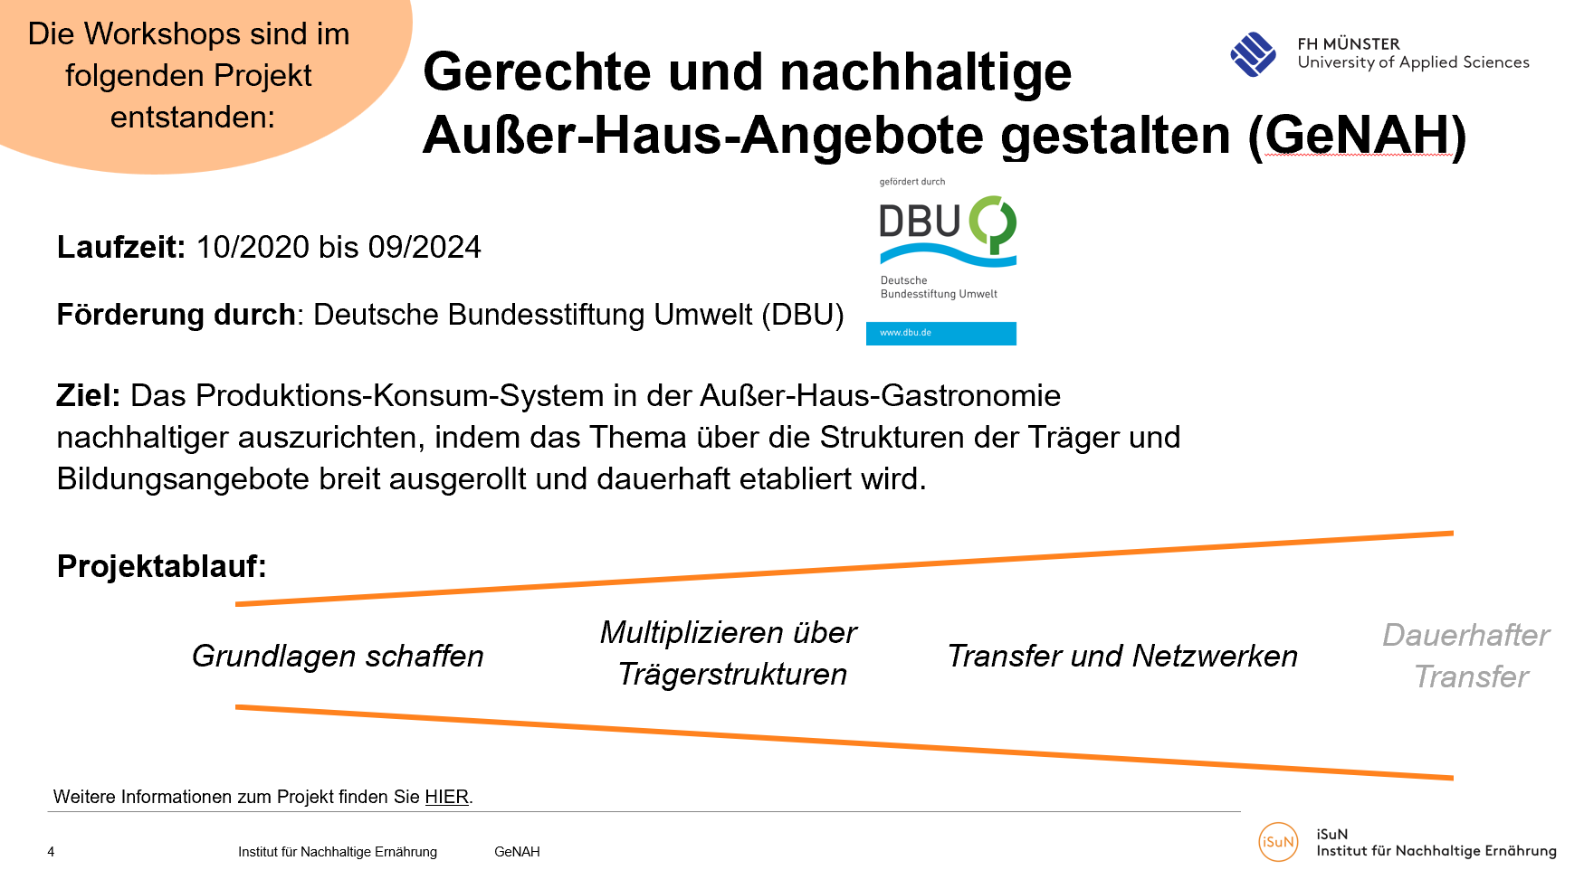
Screenshot ist nicht unter freier Lizenz.

Slide 7
Agenda
Begrüßung
Rückblick
Austausch
Weiterführende Aufgabe
Abschlussrunde

Slide 8
Ziele: Workshop 3.
Speiseplanung & Gästekommunikation
Sie können …
sich gegenseitig Feedback und Rat zu den aktuellen Herausforderungen geben.

Slide 9
Erklärung: Rückblick Workshop 2.
Der/Die Dozent*in holt die Teilnehmenden thematisch ab, indem er/sie die Kernaspekte des letzten Workshops erläutert und den Arbeitsauftrag der letzten Wochen wiederholt.
Dann soll der Fokus auf die Ausarbeitungen der Maßnahmen und die Erfahrung der Teilnehmenden gelegt werden. Dies kann getrennt nach Speiseplanung und Gästekommunikation geschehen.
Für die Berichte der Teilnehmenden, wie Ihre Erfahrungen aus den letzten Wochen waren, können die vorgeschlagenen Fragen zur Orientierung genutzt werden.
Anschließend sollen die bis jetzt ausgearbeiteten Maßnahmen mit Hilfe der Präsentation nochmal durch den/der Dozent*in vorgestellt werden.
Material: Präsentation

Slide 10

Rückblick Workshop 2.
Was wurde gemacht …
Hier können die wichtigsten Aspekte per Screen-Shots, Fotos o.ä. vom zweiten Workshop eingetragen werden.

Slide 11
Austausch
Speiseplanung
Welche Maßnahmen wurden geplant?
Welche Maßnahmen wurden bis jetzt umgesetzt/begonnen?
Welche Erfolge können Sie aufweisen?
Welche Schwierigkeiten sind aufgetreten?

Slide 12
Ergebnisse
Maßnahmenpläne
Hier können Bilder der Ergebnisse eingefügt werden.

Slide 13
Austausch
Gästekommunikation
Welche Maßnahmen wurden geplant?
Welche Maßnahmen wurden bis jetzt umgesetzt/begonnen?
Welche Erfolge können Sie aufweisen?
Welche Schwierigkeiten sind aufgetreten?

Slide 14
Ergebnisse
Maßnahmenpläne
Hier können Bilder der Ergebnisse eingefügt werden.

Slide 15
Erklärung: Feedbackinstrumente
Nachdem die Erfahrungen und Maßnahmen der Teilnehmenden besprochen wurden, soll für das Thema Gästekommunikation einmal die Möglichkeiten von Feedbackinstrumenten vorgestellt werden.
Um die Rückmeldungen der Gäste zum Verpflegungsangebot zu erhalten, gibt es verschiedene Möglichkeiten. Hier werden einmal die informelle und systematische Gästebefragung sowie der Jammerkasten mit all ihren Vor- und Nachteilen vorgestellt.
Für die systematische Gästebefragung kann auch ein allgemeiner Fragebogen zur Verfügung gestellt werden. Wichtig ist hier, dass dieser entweder vorab an die Zielgruppe des Workshops angepasst wird oder das die Notwendigkeit der Anpassung des Fragebogens gegenüber den Teilnehmenden betont wird.
Abschließend sollte außerdem hervorgehoben werden, dass diese Instrumente eine Möglichkeit sind, die Gäste zu befragen. Je nach Einrichtung aber geschaut werden sollte, welches Instrument oder welche Instrumente am geeignetsten scheinen.
Material: Präsentation

Slide 16

Feedbackinstrumente
Gästekommunikation
Rückmeldung der Gäste über das Verpflegungsangebot einholen.

Slide 17
Feedbackinstrumente
Beispiel: informelle Gästebefragung
Art des Feedback: persönliches Gespräch durch das Ausgabepersonal
dauerhafter Austausch zwischen Gästen und Ausgabepersonal
Ablauf:
  Gespräch mit den Gästen
  geregelter Ablauf Feedback an die Küche weiterzuleiten
  Auswertung des Feedbacks

Slide 18

Feedbackinstrumente
Beispiel: systematische Gästebefragung
Art des Feedback: systematische Abfrage
(digital, schriftlich, persönlich)
bestmöglich repräsentatives Abbild der tatsächlichen Gästestruktur erzielen
Ablauf:
  Erstellung eines Fragebogens
  Durchführung der Interviews über x Tage/Wochen
  Auswertung

Slide 19

Feedbackinstrumente
Beispiel: Jammerkasten
Art des Feedback: Briefkasten, Onlineformular
bei anonymen Feedbackbedarf der Gäste
Ablauf:
  Jammerkasten einführen
  Regelmäßige Auswertung des Feedbacks

Slide 20
Weiterführende Aufgabe
Gästekommunikation
Gehen Sie Ihre Maßnahmenpläne erneut durch und überarbeiten und/oder passen Sie diese nach Bedarf an. Senden Sie die finalen Maßnahmenpläne zur Speiseplanung und Gästekommunikation an die untenstehende Mail-Adresse.
Führen Sie die Maßnahmen weiterhin durch.
Optional: Führen Sie eine Gästebefragung durch und werten Sie diese aus.
Bitte lassen Sie uns die Ergebnisse spätestens 2 Wochen (xx.xx.20xx) vor dem letzten Termin (xx.xx.20xx) per Mail zukommen.
Bei Fragen oder Schwierigkeiten melden Sie sich gerne bei mir.
Kontaktdaten

Slide 21
Erklärung: Emoji-Checkout
Der/Die Dozent*in leitet die Abschluss-/Feedbackrunde ein. Dafür zeichnet jede*r Teilnehmende ein Emoji oder sucht sich im Chat der Online-Plattform ein passendes Emoji aus, das seine*ihre momentane Stimmung beschreibt. Auf ein vereinbartes Signal hin hält oder schickt jede*r das Emoji in die Kamera beziehungsweise in den Chat. Im Anschluss können die einzelnen Emojis besprochen und ggf. Fragen gestellt werden.
Material: evtl. Präsentation; Runde Karten/Blätter + Stifte oder Digitale Emojis

Slide 22








Abschluss
Emoji

Slide 23
ENDE 3.

